Slide 1
Mise en place d’un système de communication sans fil
Radio usrp - C++ - Matlab

Slide 2
Sommaire
I/. Introduction.
II/. Fonctionnement de la chaine de communication.
III/.Méthodes et algorithmes mis en place.
IV/. Prise en main des radios logiciels.
V/. Conclusion

Slide 4
II/. Fonctionnement de la chaine de communication

Slide 6
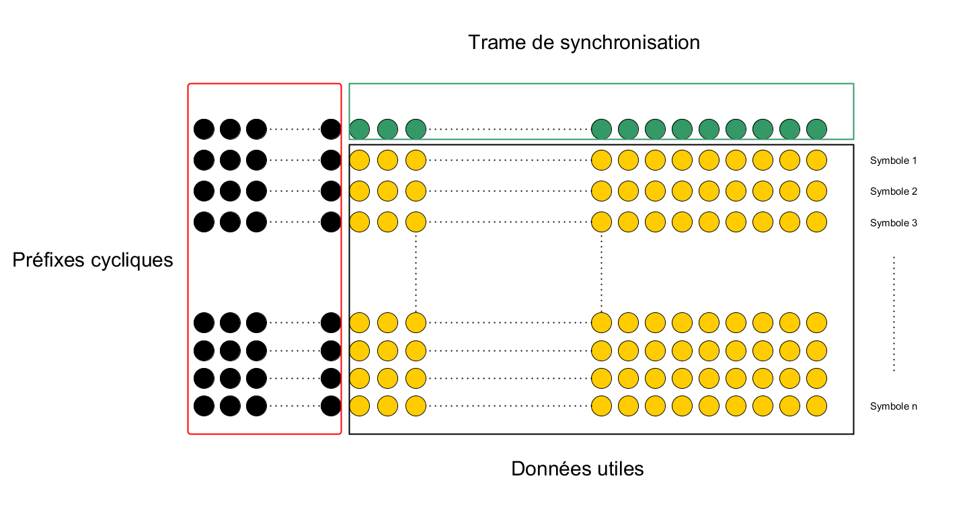

Slide 7
III/. Méthodes et algorithmes mis en place

Slide 8
Schéma de la chaîne d’émission
Détection des trames pilotes
Insertion des préfixes cycliques
Parallèle > Série
k^{ième} symbole
CP
S_{k} (1) S_{k} (2) S_{k} (3) .
.
.
.
S_{k}(n-l+1)
.
S_{k} (n)
S_{k} (1) S_{k} (2) S_{k} (3) .
.
.
.
.
S_{k}(n-l+1)
.
S_{k} (n)
Signal entrant
Insertion des trames pilotes
IFFT
Série > Parallèle
(n sous-porteuses)
Association bits > symboles

Slide 9
Association bits/symboles
Modèle choisi : BPSK
b=0
-1
b=1
1
BPSK

Slide 10
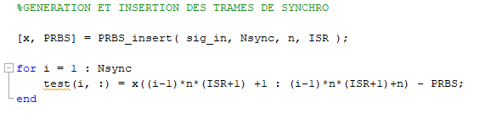
Insertion des trames pilotes
1 trame pilote toutes les 10 trames de données.

Slide 11
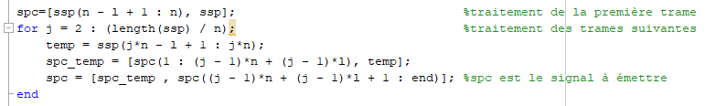
Insertion des préfixes cycliques
Stockage dans un buffer pour le debug.

Slide 12

IFFT
Efficace sur Matlab – Fonction proposée par le logiciel.
Mise en parallèle des sous vecteurs.

Slide 14

Détection préfixes cycliques
$\left|<x, y>\right|≤\left|\left|x\right|\right|.\left|\left|y\right|\right|$ ⬄ $\frac{\left|<x, y>\right|}{\left|\left|x\right|\right|.\left|\left|y\right|\right|}≤1$
$c=\frac{|<f1, f2>|}{\left|\left|f1\right|\right|.\left|\left|f2\right|\right|}$

Slide 15
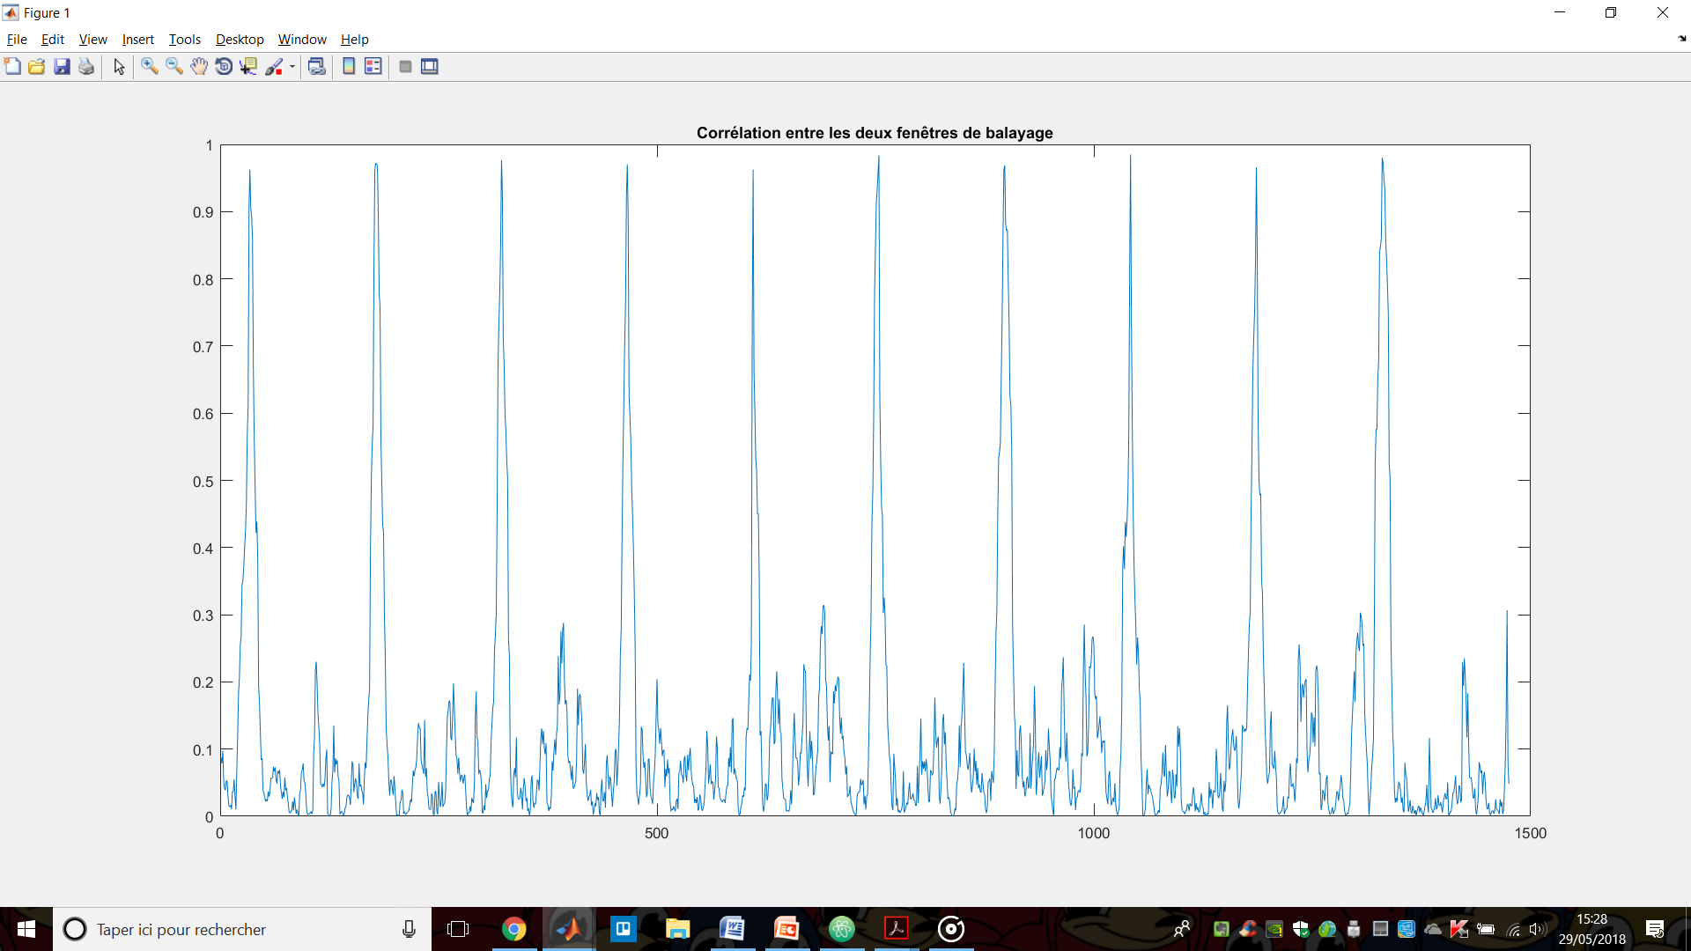

Slide 16
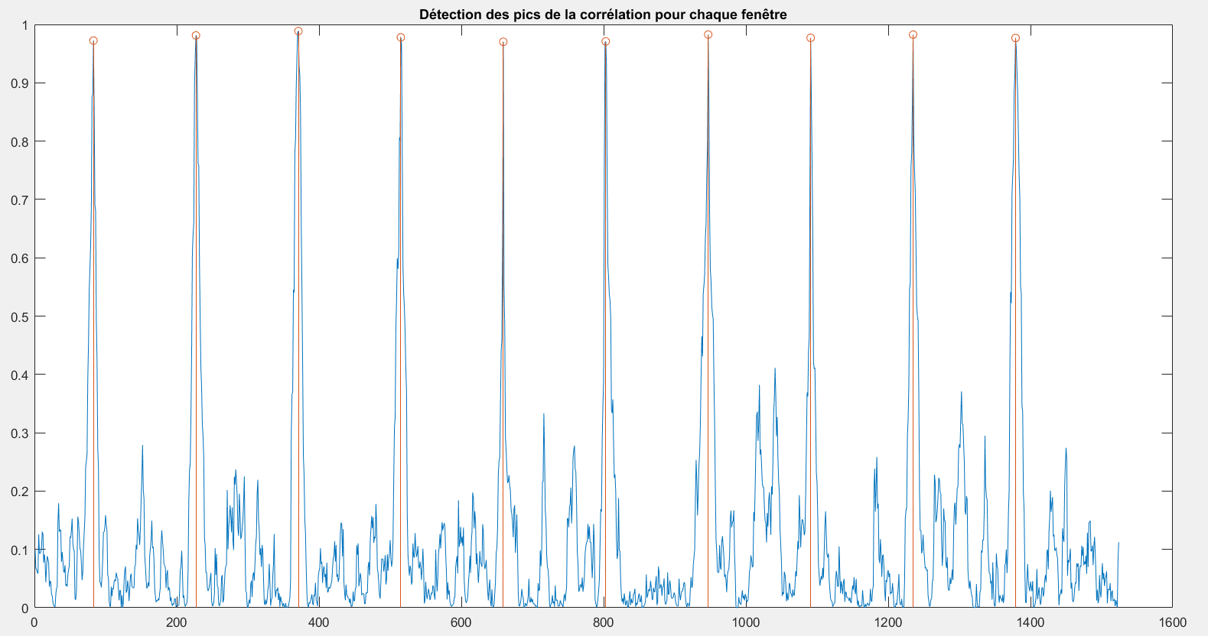
Détection des pics

Slide 17
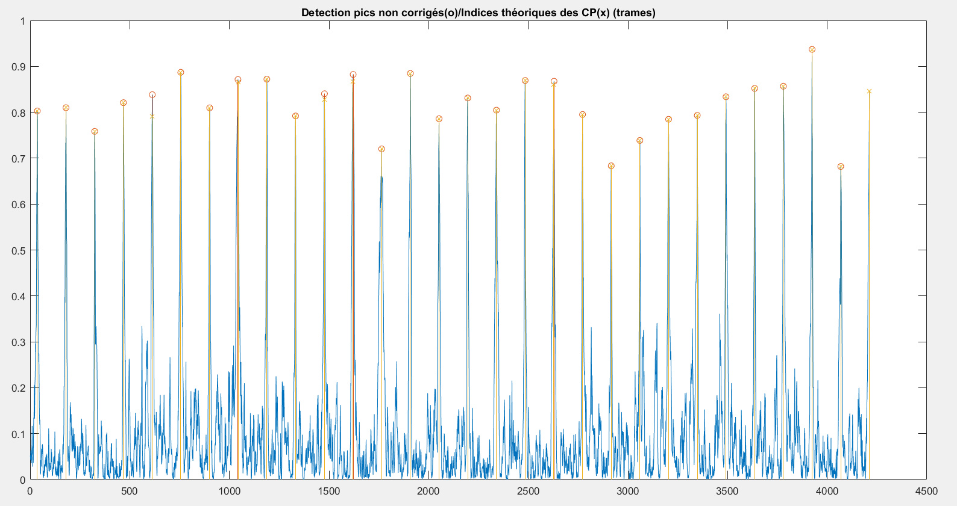
Correction de l’offset

Slide 18
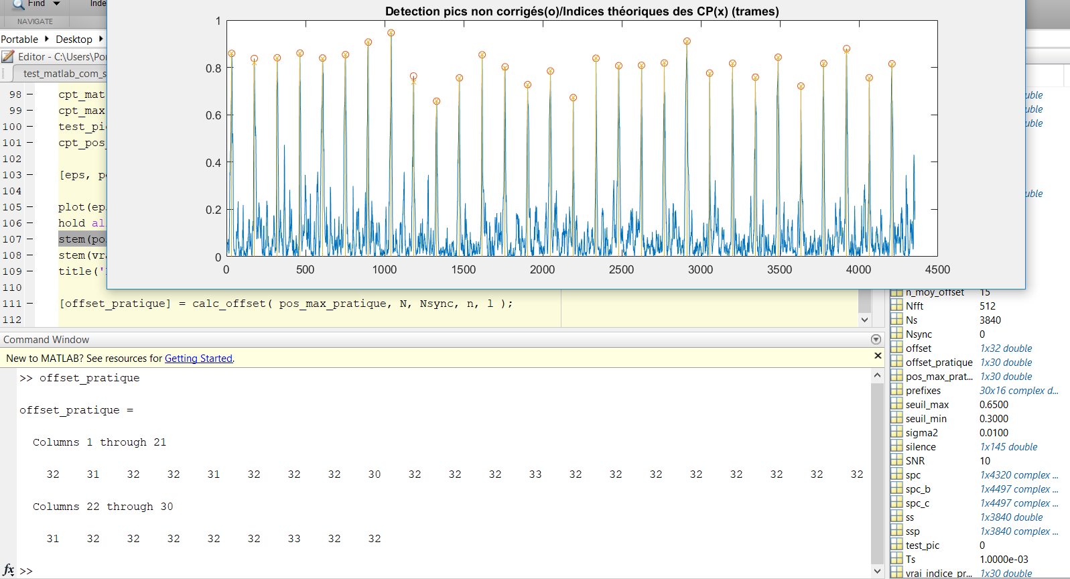

$offset\left(i\right)= indice_pratique\left(i\right)− indice_théorique(i)$

Slide 19
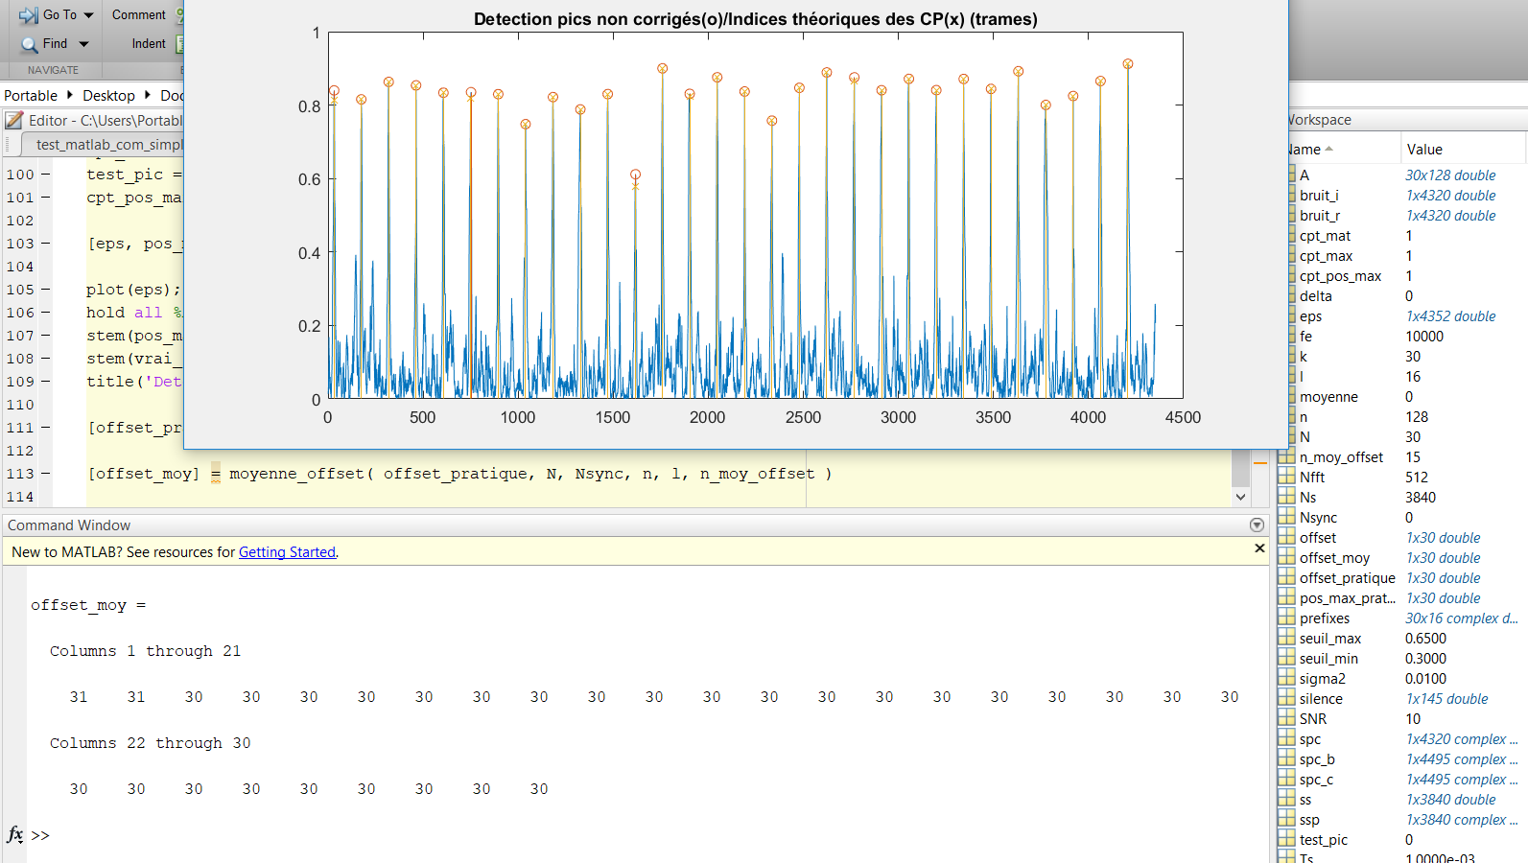

$Rn=∑Hn∗Tn+bn+offset$
$<∑offset+bn> = <∑offset>+ <∑bn> = <∑offset> =offset$

Slide 20
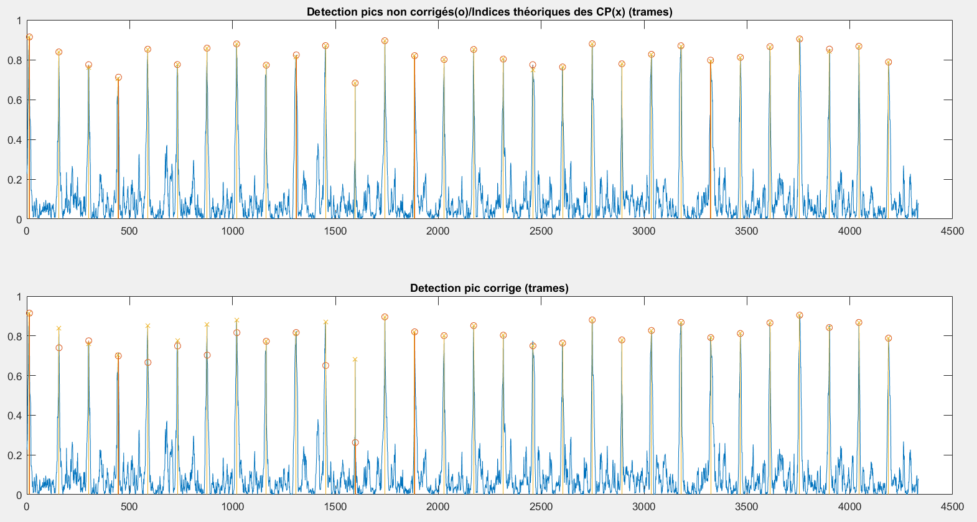

$position_{corrigée}(i)=offset_{moyenné}(i)+ \left(i−1\right)∗\left(l+n\right)+1$

Slide 21

Suppression des préfixes cycliques

Slide 22
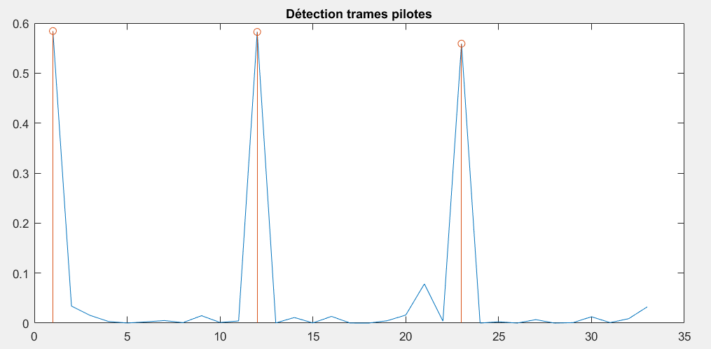

Détection des trames pilotes
$c_{PRBS}=\frac{|<PRBS, trame_{etudiée}>|}{\left|\left|PRBS\right|\right|.\left|\left|trame_{étudiée}\right|\right|}$

Slide 23
Prélèvement des trames pilotes
Deux vecteurs en sortie:
Vecteur contenant les trames pilotes prélevés.
Vecteur contenant le signal sans trames pilotes.

Slide 24

FFT

Slide 25
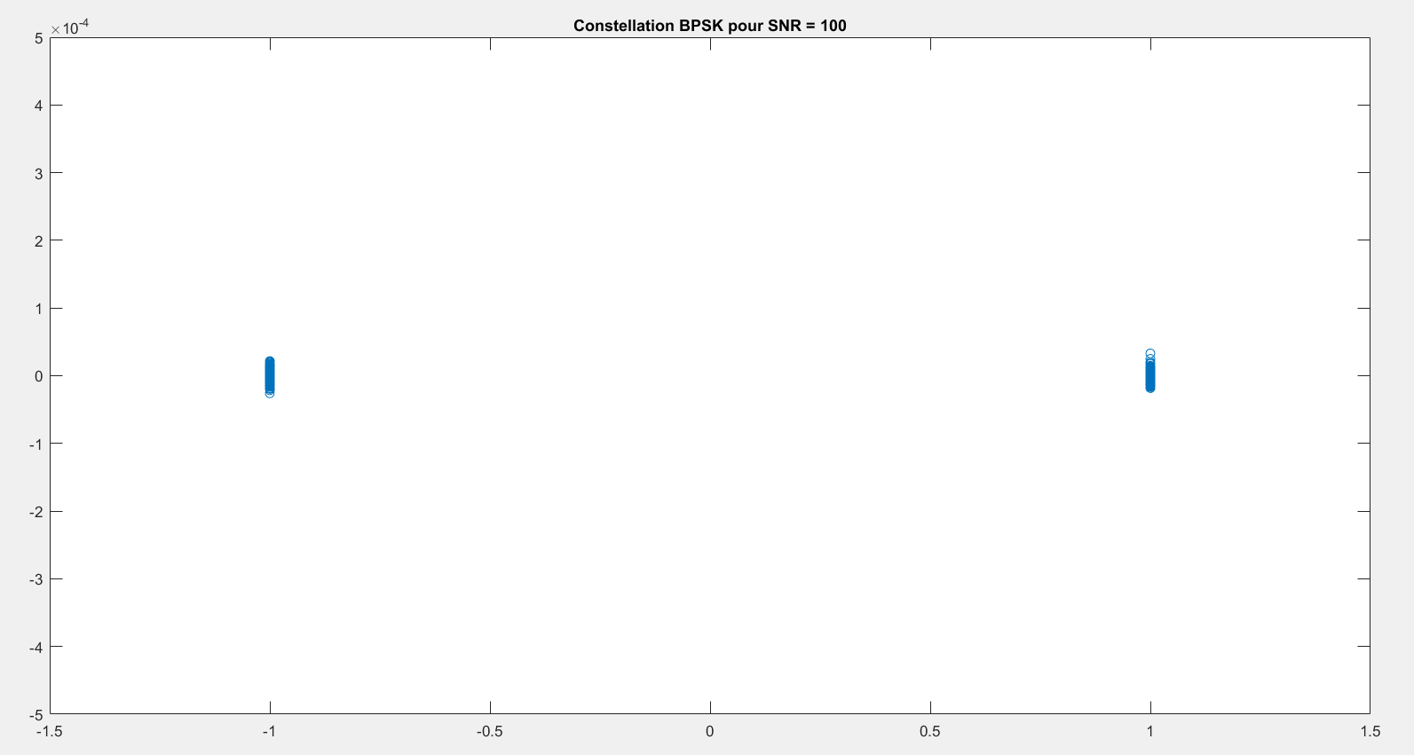
Décision

Slide 26
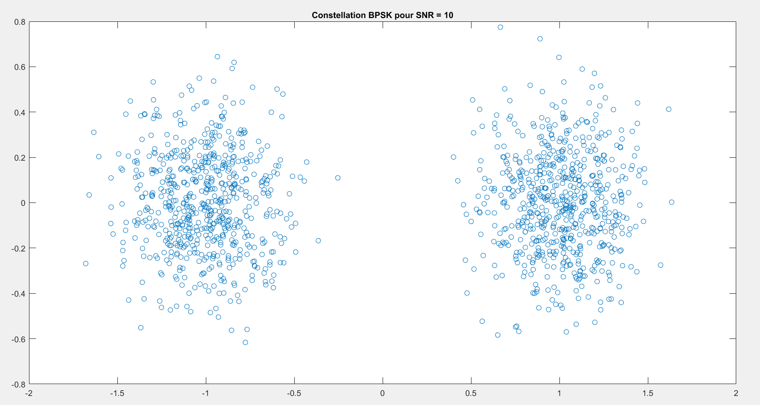
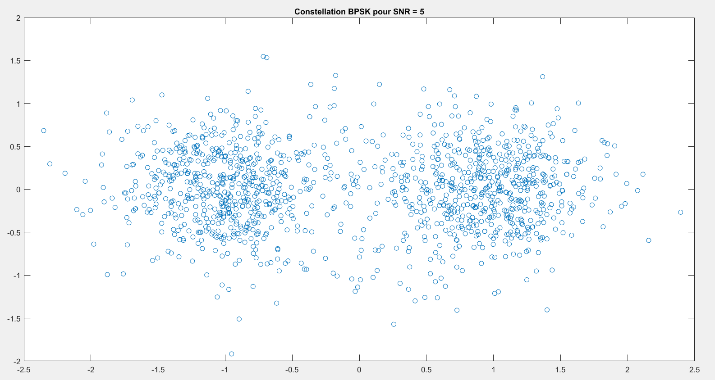

Slide 27
IV/. Prise en main des radios logiciels

Slide 28
Conclusion
Mauvaise répartition des taches
Plan d’action – rétro planning
Trop de temps sur Matlab

Slide 29
Améliorations possibles
Limiter le décalage fréquentiel
Meilleur réception du signal par les radios
Traitements des textes
Traitements des images
Traitements des videos

